Slide 1
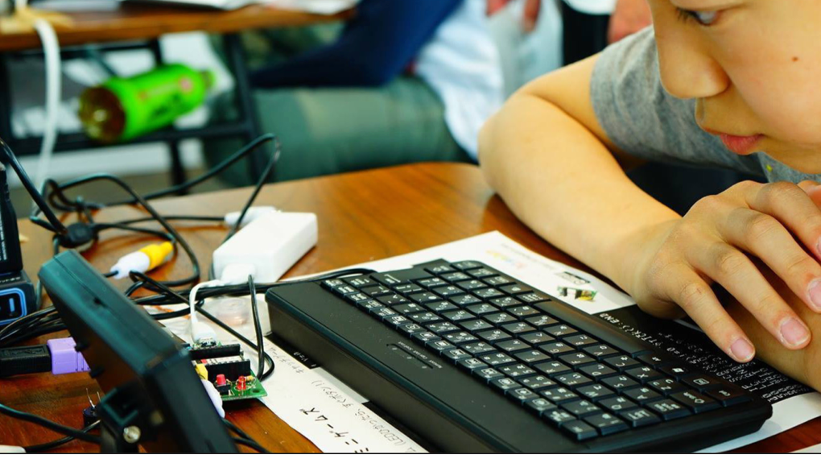

はじめてのプログラミング
with SPRESENSE x IchigoJam
このプレゼンテーションは CC BY のオープンデータです
出典記載のみで、編集・改変して自由に活用いただけます
https://ichigojam.net/

Slide 2

コンピューターと
なかよくなろう

Slide 3
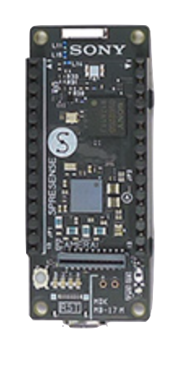

こどもパソコン IchigoJam
スプレッセンス
X

Slide 4
これがエコですごいコンピューター！
6つのことを平行できちゃう

Slide 5
コンピューターと
はなそう

Slide 6
・・・
（ミミ、ナイヨ）
ハロー

Slide 7
セットアップ！

Slide 8
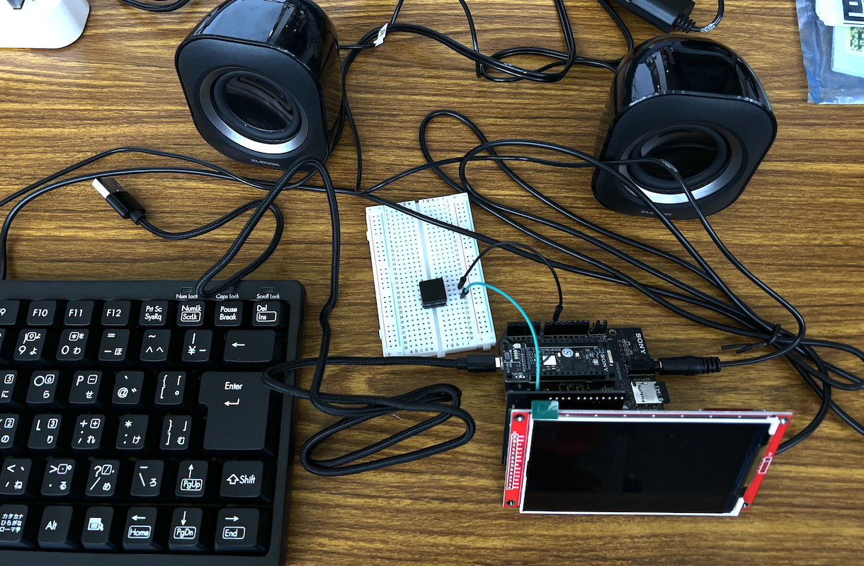
USBでんげんをつなごう

Slide 9
IchigoJam BASIC
OK
てんめつしているのは、カーソル

Slide 10
IchigoJam BASIC
OK
A
キーボードで「A」と、うってみよう

Slide 11
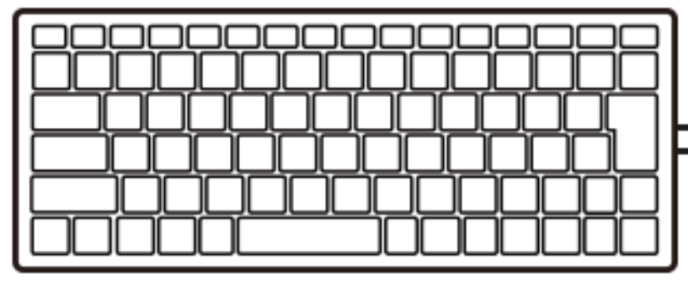
IchigoJam BASIC
OK
A
A
エンターキー

Slide 12
IchigoJam BASIC
OK
A
Syntax error
A
エンターキー

Slide 13
?
シラナイ
コトバダナー
A
Syntax error
（エー、エンター）
（シンタックス エラー）

Slide 14
この LED をつけてもらおう

Slide 15
LED1
1
E
D
L
L E D 1 エンター

Slide 16
!
*
シッテル！
OK
LED1
（オーケー）
（エルイーディー、ワン、エンター）

Slide 17
LED0
0
E
D
L
エンターキー

Slide 18
!
シッテル！
OK
LED0
（エルイーディー、ゼロ、エンター）

Slide 19
LED1
1
E
D
L
L E D 1 エンター

Slide 20
LED0
0
E
D
L
エンターキー

Slide 21
LED
E
D
L
エンターキー

Slide 22
LLL
1
うちすぎてみよう

Slide 23
L
Back
Space
1
そんなときはバックスペース
（カーソルひだりひとつけす）

Slide 24

ひからせて。けして
LED1:LED0
け
:
コロン
;
セミコロン

Slide 25
LED1:LED0
OK
（さいごに、エンター）
おや？

Slide 26
LED1:LED0
OK
1
カーソル「上」２回

Slide 27
LED1:LED0
OK
1
エンターでもういちど！

Slide 28
ここでもんだい！

Slide 29
これがエコですごいコンピューター！
6つのことを平行できちゃう

Slide 30
CPU
SPRESENSEのコンピューター
1秒間に何回計算できる？

Slide 31
CPU
１秒に9億回！
（1.56億回 x 6コア）

Slide 32

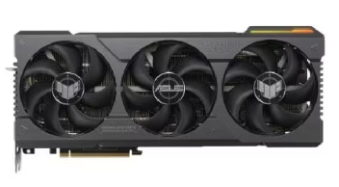

SPRESENSE | iPhone 15 Pro | NVIDIA 4090 | NVIDIA DGX GH200
9億回 | 35兆回 | 1300兆回 | 100京回
SPRESENSE 何台分？→ | 3.8万台分 | 144万台分 | 11億台分
6000円 | 20万円 | 30万円 | ?億円
(C)Apple
(C)NVIDIA
(C)NVIDIA
(C)SONY

Slide 33
まって = WAIT

Slide 34
まって
WAIT180
エンター、おしてから
OKとかえるまでなんびょう？

Slide 35
ひかって。３びょうまって。けして
LED1:WAIT180:LED0
け
け
:
コロン
;
セミコロン

Slide 36
うしろにつづけてかいて、エンター
2かいてんめつ！
LED1:WAIT180:LED0:WAIT10:LED1:WAIT10:LED0
2かい、ひかった？
*うたなくていいよ

Slide 37
10かいひからせるには？

Slide 38
LED1:WAIT10:LED0:WAIT10:LED1:WAIT10:LED0:WAIT10:LED1:WAIT10:LED0:WAIT10:LED1:WAIT10:LED0:WAIT10:LED1:WAIT10:LED0:WAIT10:LED1:WAIT10:LED0:WAIT10:LED1:WAIT10:LED0:WAIT10:LED1:WAIT10:LED0:WAIT10:LED1:WAIT10:LED0:WAIT10:LED1:WAIT10:LED0
10回ひかる！
*うたなくていいよ

Slide 39
プログラム

Slide 40
エンター
1 LED1:WAIT10
2 LED0:WAIT10
スペース
け
:
コロン
;
セミコロン

Slide 41
がめんをきれいに
F1
CLS
F1

Slide 42
リスト（プログラムみせて）
おぼえてるよ！
LIST
F4

Slide 43
ラン（はしれ！／うごかす）
F5
RUN
F5

Slide 44
1000回やって？

Slide 45
くりかえし
3 GOTO1
F5
1へいって

Slide 46
エルチカゲーム
とめてひかってたら、かち！

Slide 47
とまって！エスケープキー
[ESC]キー

Slide 48
ラン（はしれ！／うごかす）
F5
RUN
F5

Slide 49
リスト（プログラムみせて）
おぼえてるよ
LIST
F4

Slide 50
カーソルキーとバックスペースでかいぞう
かえたぎょうで「エンター」をおして「F5」
1 LED1:WAIT10
2 LED0:WAIT30
3 GOTO1
F5
カーソルキー
かんたんに？

Slide 51
音をならそう

Slide 52
SPR.PLAY0
る
ドット
SPRESENSE
専用コマンド

Slide 53
SPR.PLAY1
0から9まで
使えるよ

Slide 54
1 SPR.PLAY1
0から9まで
使えるよ

Slide 55
リズムロボット
できた！
*

Slide 56
みのまわりのロボット
パナソニック洗濯機

Slide 57
ぜんぶ、だれかが
プログラミングしたもの

Slide 58
コンピューターは
どこにいる？

Slide 59
お家のコンピューター
さがしてみよう！

Slide 60
テレビゲームをつくろう
with IchigoJam
このプレゼンテーションはオープンデータです
http://ichigojam.net/

Slide 61
IchigoJamスペシャル
Alt（オルト）キーをおしながら「C」をおす
そ
+
C
Alt
c
C
Alt

Slide 62
キーのうえにあるもじは
シフトキーをおしながらおす
=
ほ
+
-
=
shift
ほ
Shift

Slide 63
がめんをきれいに
F1
CLS
F1

Slide 64
あたらしくプログラムつくる
NEW

Slide 65
ゲームづくり、はじめ！
10 CLS:X=15
け
Shift+ほ
なぜか10から

Slide 66
ラン（はしれ！／うごかす）
F5
RUN

Slide 67
はてなマークでがめんにひょうじ
なにがでるかな？
?X
Shift+め

Slide 68
リスト（プログラムみせて）
おもいだしてるよ
LIST
F4

Slide 69

コンピューターのきおく力
ばしょ
かず
0
1
2
3
4
5
6
7
8
9
10
11
12
13
14
4
32
9
4
16
2
0
0
0
0
0
0
0
0
0
0
あるかないかで、きおく
1つを1bitとよぶよ
1258万コきおくできるよ

Slide 70
コンマ
ね
ダブルクォート
Shift+2
20 LC X,5:?”c”
Alt+C
Shift+め
ハテナ
F5
しゅじんこう

Slide 71
かっこ
Shift+8
かっこ
Shift+9
ダブルクォート
Shift+2
30 LC RND(32),23:?”*”
ね
コンマ
Shift+め
ハテナ
Shift+け
アスタリスク
れんだする
F5
てきキャラ

Slide 72
40 WAIT0:GOTO20
F5
！？

Slide 73
とまって！エスケープキー
[ESC]キー

Slide 74
リスト（プログラムみせて）
はやすぎた？
LIST
F4

Slide 75
35 WAIT3
F5
ちょっとまって

Slide 76
ボタンをつかおう！

Slide 77
とめる (ESC）
みる（F4）
うごかす（F5）
イコール
Shift+ほ
かっこ
Shift+8
かっこ
Shift+9
37 X=X+BTN()*2-1
Shift+れ
Shift+け
ボタンでそうさ

Slide 78
とめる（ESC）
みる（F4）
うごかす（F5）
かっこ
Shift+8
かっこ
Shift+9
40 IF SCR(X,5)=0 GOTO20
ね
コンマ
イコール
Shift+ほ
あたりはんてい

Slide 79
はじっこはむてき？

Slide 80
エンター、F5
イコール
Shift+ほ
38 X=X&31
Shift+6
アンド
はじっこワープ

Slide 81
エンター、F5
50 SPR.PLAY9
る
ドット
効果音をつけよう

Slide 82
ゲームできた！

Slide 83
ゲーム大会！

Slide 84
リスト（プログラムみせて）
かくにん！
LIST
F4

Slide 85
プログラムのつくりをかくにん
さいしょだけ（セットアップ）
10 CLS:X=15
20 LC X,5:?”c”
30 LC RND(32),23:?”*”
35 WAIT3
37 X=X+BTN()*2-1
38 X=X&31 40 IF SCR(X,5)=0 GOTO20
50 SPR.PLAY9
じぶんキャラのいちに、
なければくりかえし（ループ）
アプリのきほん！

Slide 86

つないでつくる、プログラム
タイトル
セットアップ
ループ
ゲームメイン
ゲームオーバー
セットアップ
セットアップ
ループ
ループ
エンディング
こんかいつくったのは
このぶぶん！
セットアップ
ループ

Slide 87
かいぞうしよう！

Slide 88
キャラをかえよう
Alt+E
10 CLS:X=15
20 LC X,5:?”c”
30 LC RND(32),23:?”ee”
35 WAIT3
37 X=X+BTN()*2-1
38 X=X&31 40 IF SCR(X,5)=0 GOTO20
50 SPR.PLAY9
1. カーソルを移動
2. 今のキャラをバックスペースで消す
3. 新しいキャラをかいて
4. エンター

Slide 89
エンター、F5
15 CLT
55 ?TICK()
スコアをつけよう

Slide 90
エンター、F5
34 IF INKEY() CLS
ボム

Slide 91
エンター、F5
60 WAIT60:RUN
自動で実行！

Slide 92
ほぞん（0〜9まで10コOK）
F3、0、エンター
SAVE0
F3

Slide 93
オリジナルゲームマシン
できた！

Slide 94
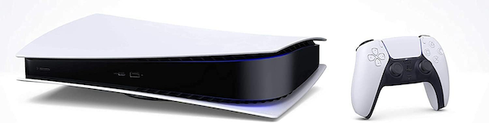

最新ゲーム機も仕組みは一緒！
https://www.amazon.co.jp/dp/B0BD5NZ6C6/
https://www.playstation.com/ja-jp/ps-vr2/ps-vr2-tech-specs/

Slide 95
社会もプログラミング

Slide 96


NHK
おはよう日本
（東海北陸地区）
2015.12.7
作動をメールで通知！
見回りいらず
イノシシIoT
by IchigoJam

Slide 97
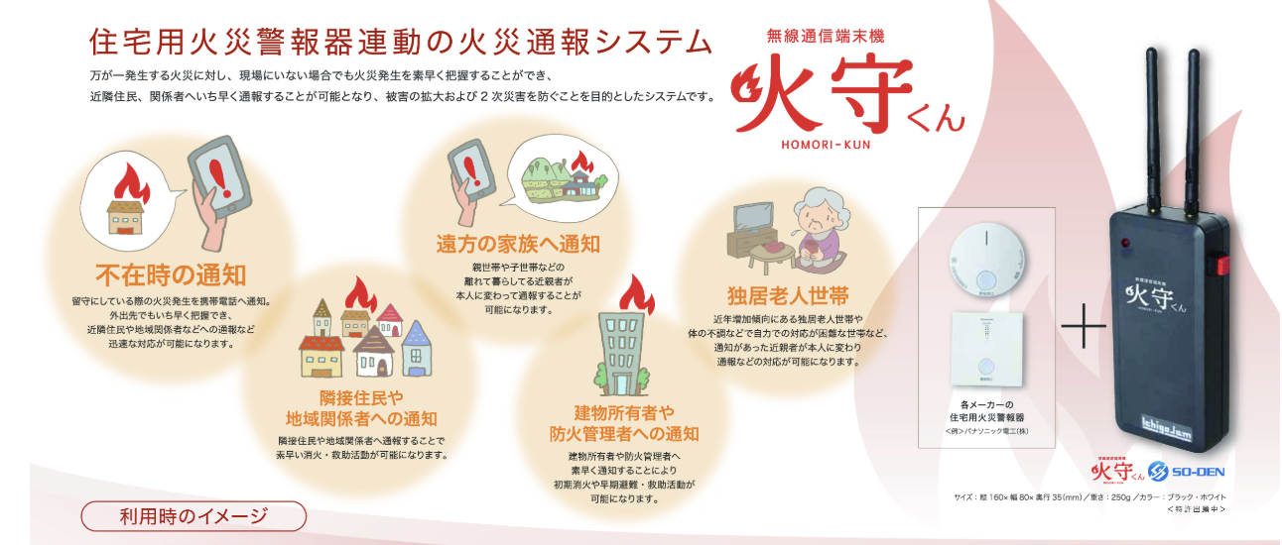

IoT x 火災報知器 by 創電
Hana道場生まれの
オープンイノベーション

Slide 98
まとめ

Slide 99
ロボットもゲームも
じぶんでつくれる！

Slide 100

http://ichigojam.net/IchigoJam.html
100コマンド！

Slide 101
きょうつかったコマンド
LED : WAIT LIST RUN GOTO SAVE CLS LC RND BTN IF SCR END = + - &
() SPR.PLAY
20コ / 100コ

Slide 102
IchigoJam はじめのいっぽ
LEDをてんめつさせよう
（くうはく＝スペースキー、まんなかのながいキー）
LEDをひからせよう
エンター
1 LED1:WAIT10
2 LED0:WAIT10
3 GOTO1
RUN
LED1
LED1、と、おして「enter」キー
LEDをけそう
LED0
ぎょうのおわりで、エンターキー
ひだりうえのESC（エスケープ）キーでストップ
RUNのかわりに、F5キーでもOK！
コンピューターに「まて = WAIT（ウェイト）」
WAIT180
プログラムをかいぞうしよう
LIST
リスト、F4キーでもOK！
WAIT180で3びょうまつ。WAIT60だと？
はやくてんめつさせるにはどこをかえるといい？
かえたら、かえたぎょうで、エンターキー
WAIT60
:
LEDを1びょうひからせる（ コロンでつなぐ）
つくったプログラムを、ほぞんしよう（0〜3の4つ）
LED1:WAIT60:LED0
SAVE0
セーブ、F3キー、0でもOK！
カーソルキーのうえキーを２かいおす
みぎキーを10かいおして、0のばしょまでうごかす
BackSpace（バックスペース）キーで6をけす 18とうち、さいごにエンターキー
スイッチをきっても、もとどおり
LOAD0
ロード、F2キー、0でもOK！
つぎのプログラムをはじめるまえに
LED1:WAIT180:LED0
NEW
ニュー
https://ichigojam.net/

Slide 103
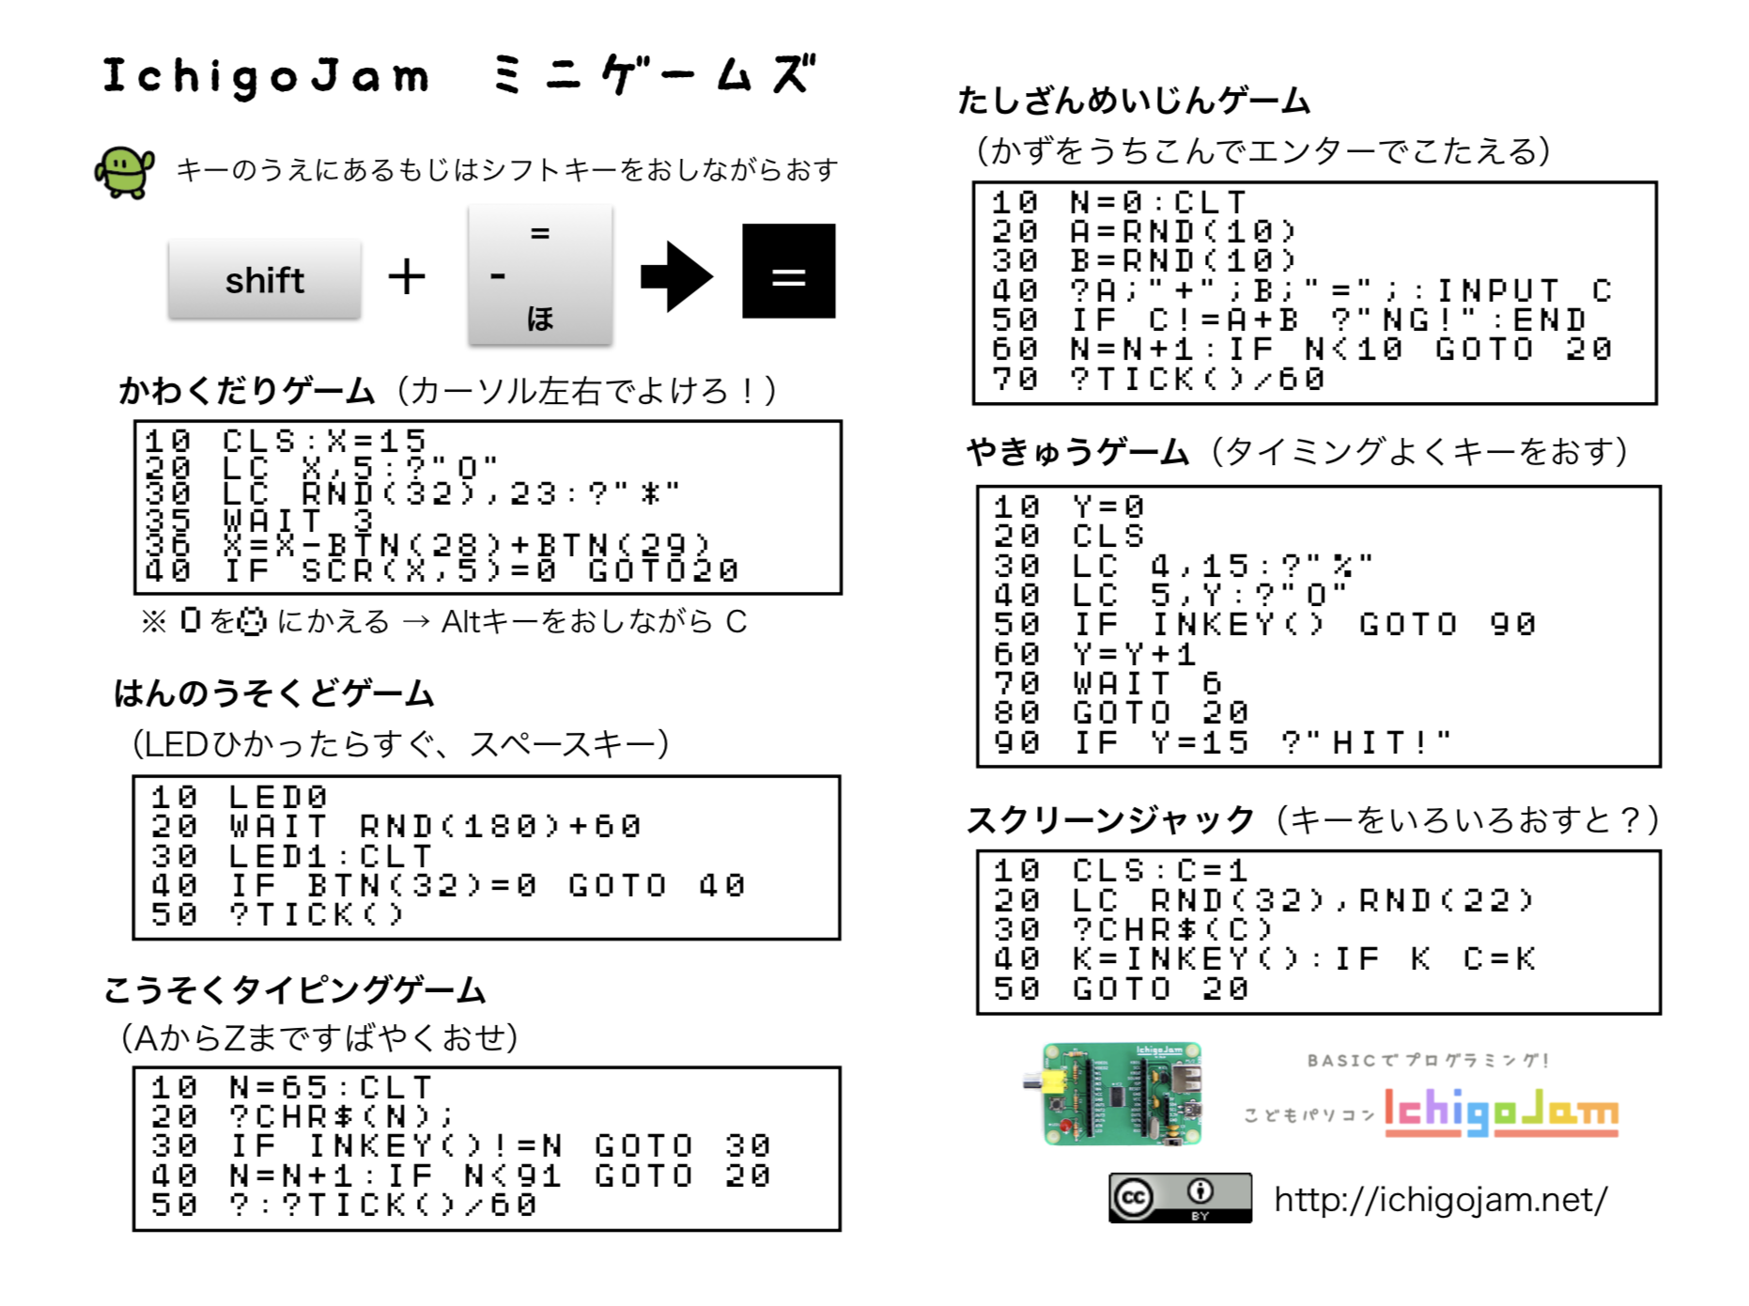

Slide 104
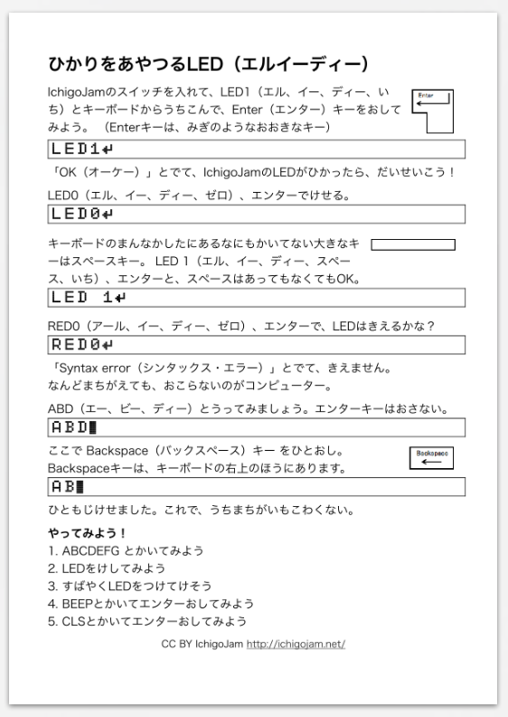
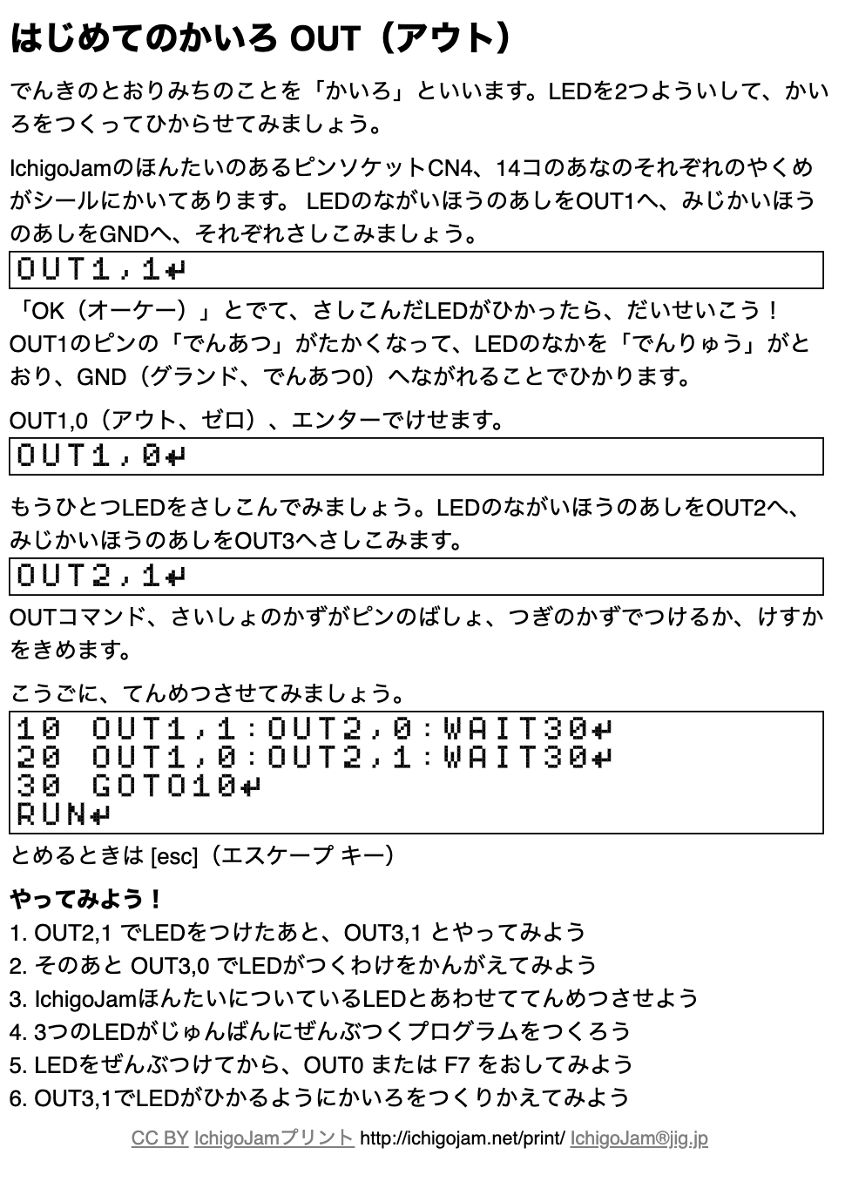
IchigoJamプリント
A5印刷対応ネット教材
https://ichigojam.net/print/
まなびかたを
まなぼう

Slide 105
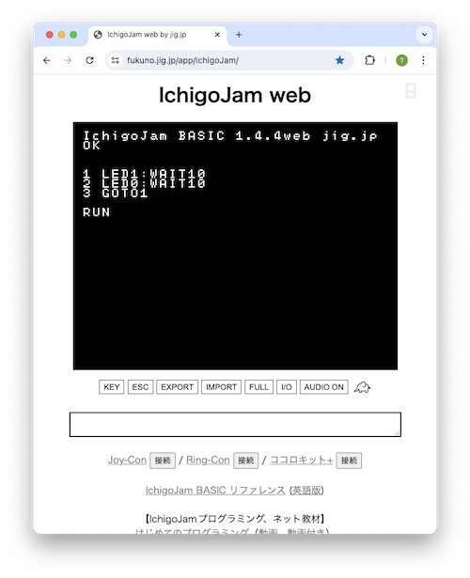
「IchigoJam web」
で検索！
PC、タブレットで
動くよ

Slide 106
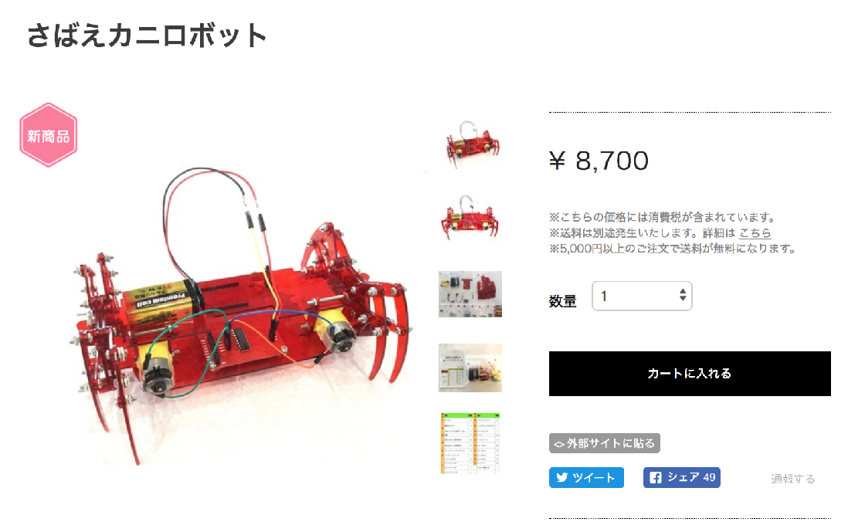

ほしいもの、つくろう！
メカ担当：MASAHARU（中2）
基板担当：MISAKI（高２）
子供達が開発して販売もしたカニ型ロボット！

Slide 107
自作カニロボットでたたかう
小学生、えちぜんガニロボコン

Slide 108
ベーマガ復活！（電子工作マガジン）by 電波新聞社
プログラムが掲載されると原稿料5,000円もらえる

Slide 109

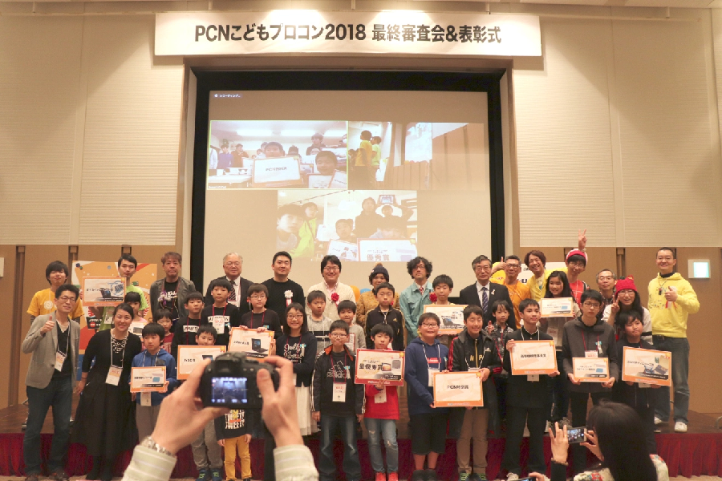

小中学生向けコンテスト
「PCNこどもプロコン」
ノートPC、3Dプリンターなど
豪華副賞がもらえる！
http://pcn.club/contest/
後援：総務省、文科省、経産省、IT総合室
高専機構、未来の学びコンソーシアム

Slide 110
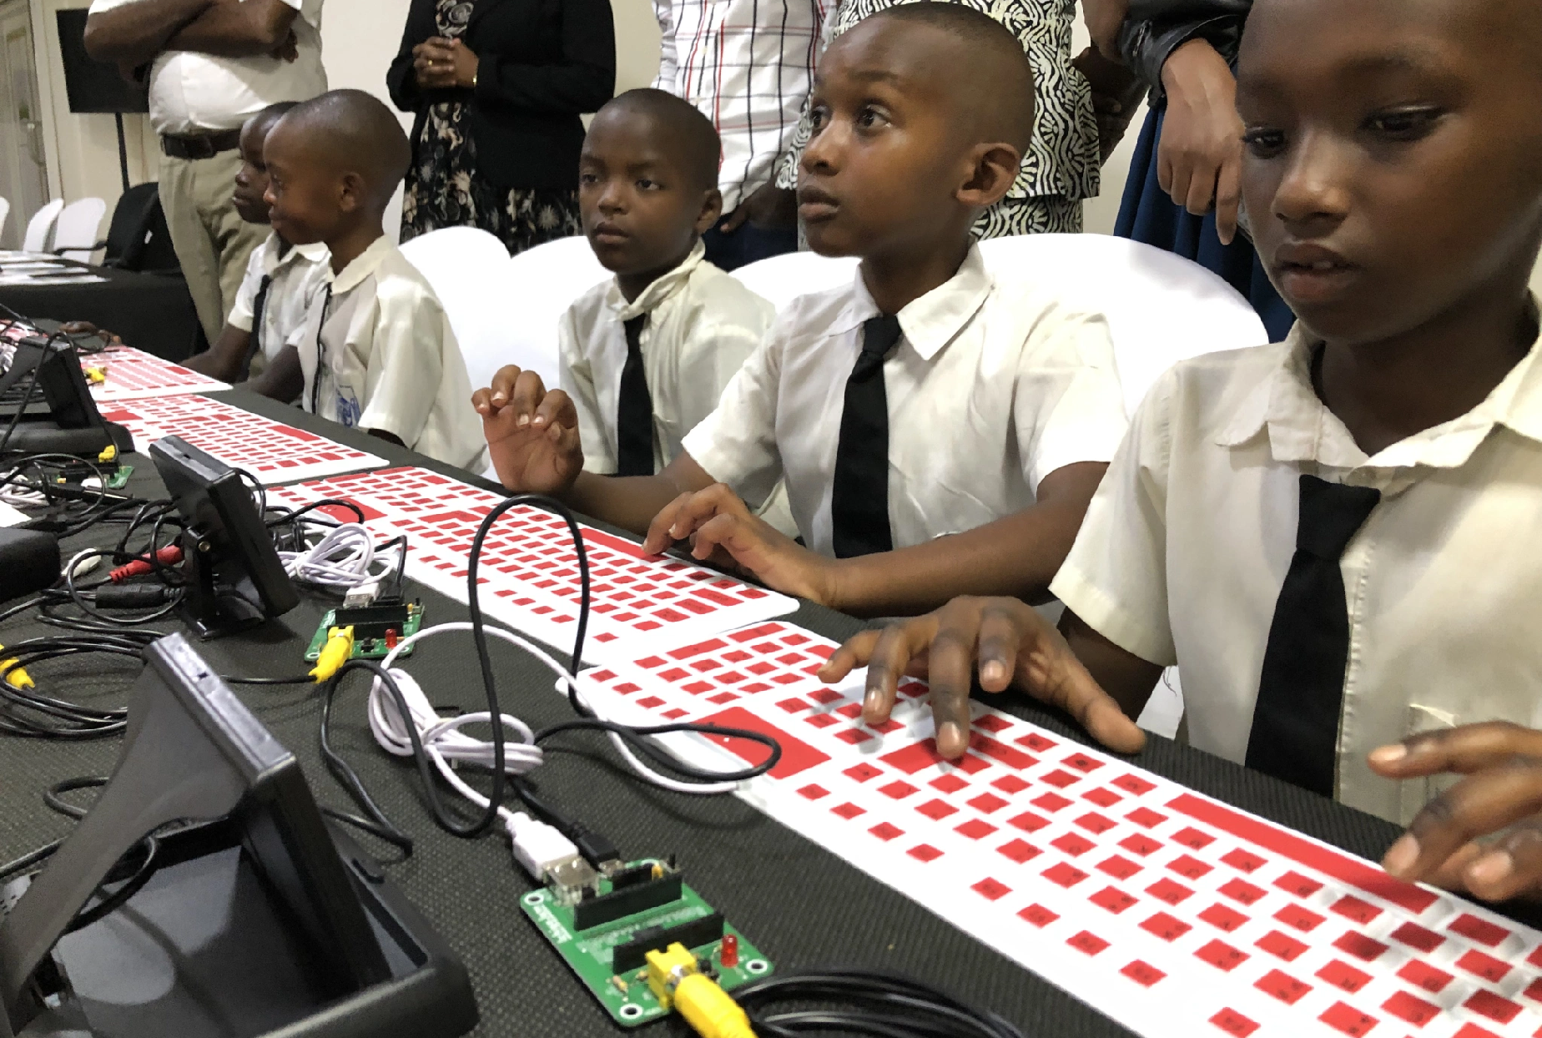
photo by PCN yrm https://yrm006.wordpress.com/
日本中世界中に仲間がいるよ！
プログラミングネットワーク、PCN

Slide 111
こどもパソコン IchigoJam
スプレッセンス
X

Slide 112

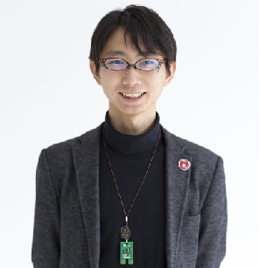

本資料はどなたでも自由に活用可能なオープンデータです
制作：株式会社 jig.jp 代表取締役社長 福野泰介
@taisukef / Facebook / fukuno@jig.jp
https://fukuno.jig.jp/

